Slide 1
第2章
数据加密算法
第一部分

Slide 2
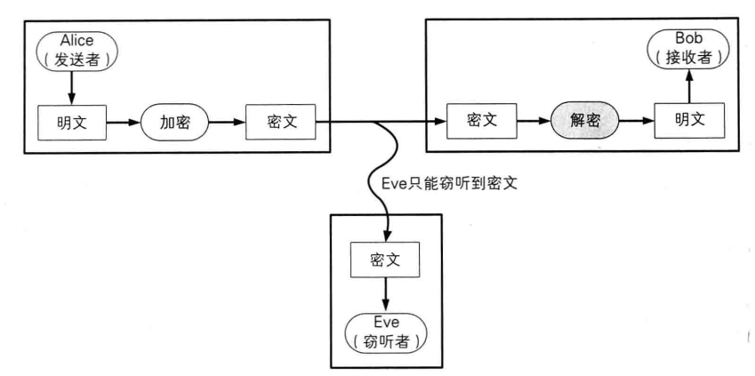

Slide 3
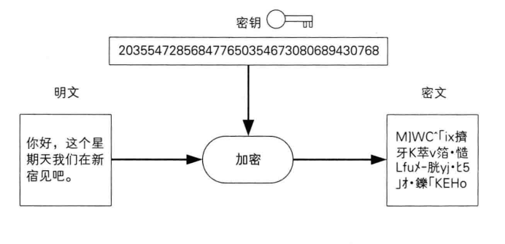

Slide 4
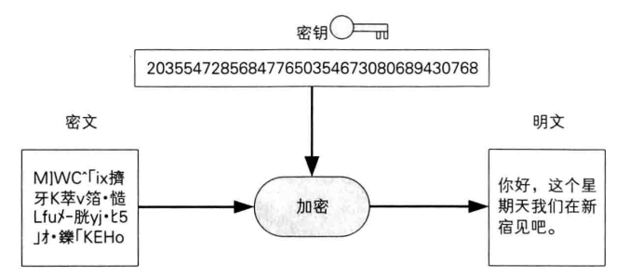

Slide 5
第2章 内容概要
2.1 数据加密算法设计标准
2.2 数据加密标准DES
2.3 多重DES
2.4 高级加密标准AES
2.5 标准分租密码运算
2.6 流密码
2.7 密钥生成

Slide 6

预备知识：
任何由一个固定符号集合构成的消息都可以用一个二进制串来表示 (0和1构成的序列)
二进制0和1称为比特
为了减少计算开销，加密算法应该只用那些便于实现的运算
对于一个二进制串X:
  |X|表示X的长度, 数值上为X多包含的bit个数
  若|X| = l, X 是个l-比特的二进制串
  令a 为一个二进制比特，k 为一个非负整数.
  用a^{k} 表示一个由a的k个拷贝组成的二进制串
  用XY 或X||Y表示X 和 Y 连接

Slide 7
密码是什么?
两种常见的网络安全方法
  基于密码的: 基于密码学算法和安全协议
  基于系统的: 非加密的方法
  两者结合形成一个标准的安全结构
加密
  使明文变换为不可理解的文本
  不可理解的文本可被复原成原始的明文
通常的加密方法使用密钥和密码算法
  传统加密 (也称为：对称加密): 加密和解密使用相同的密钥
  公钥加密 (也称为：非对称加密):加密和解密使用不同的密钥

Slide 8
例: 替换
基于字符的一一映射; 例如：
用d替换a, z替换b, t替换c, 等
对于未经训练的人不可读，但这种方法具有基于语言的统计规律 (例如，字符频率)
在英语里，字母 “e” 出现的频率最高
  在不可理解的文本中出现频率最高的字母很有可能代表“e”
可以用这个方法找出其它字母之间的替换关系

Slide 9
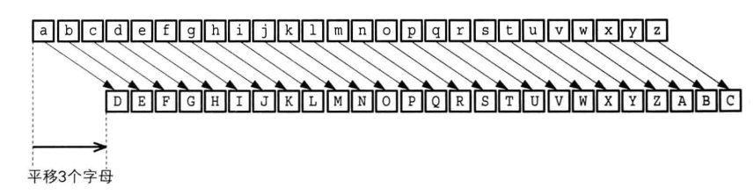
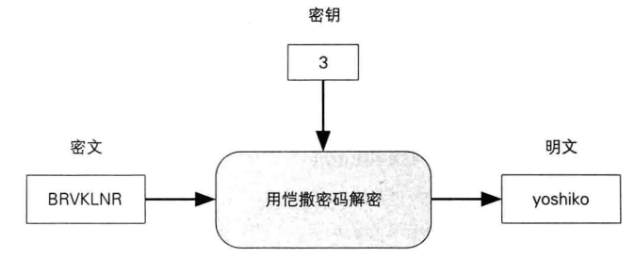
恺撒密码

Slide 10
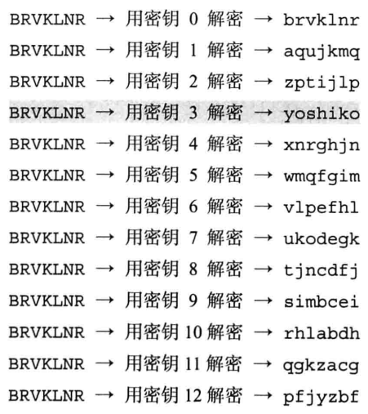
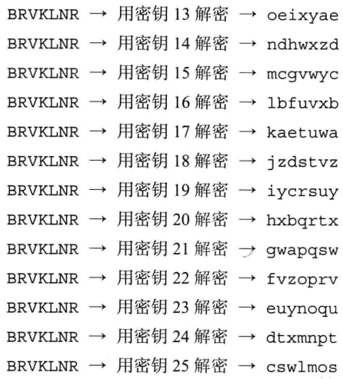
恺撒密码

Slide 11
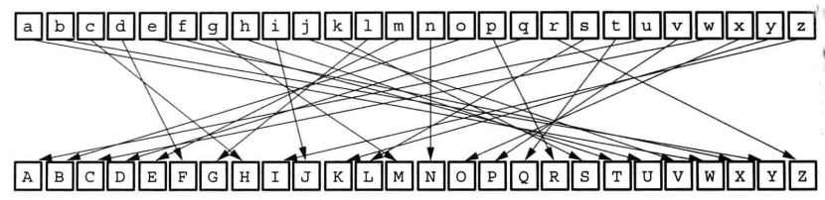
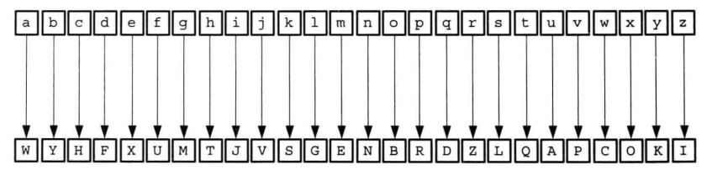
替换表

Slide 12
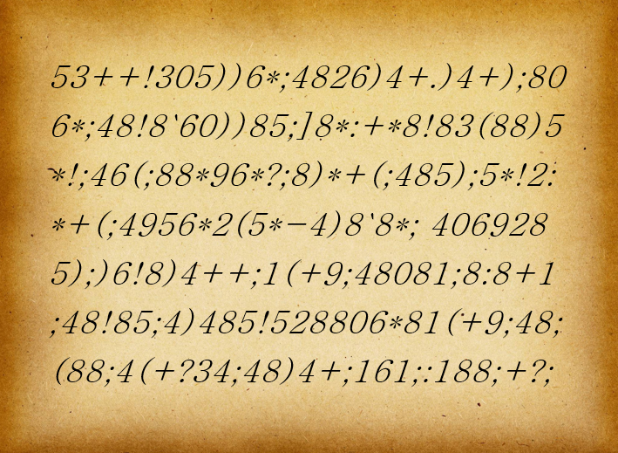

Slide 13
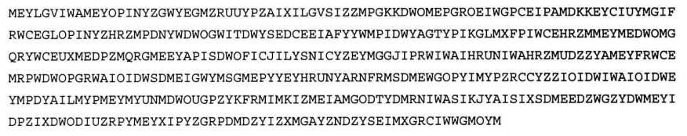
试试看

Slide 14
ASCII 码
7-位 二进制串
  从一个到第32个是控制编码
  32 到126 包含了大小写英文字母，数字，标点符号和算术运算符
我们通常在前面添加一位，使得每个字符构成一个字节
  增加的这一位可以用来整体代表额外的128个字符，或者作为奇偶校验用于差错检测
因此任意ASC II码的二进制串都是可以被8整除的
对于其它编码集的长度，例如Unicode，可被16整除
不失一般性，假定任意明文的长度其二进制串都可被8整除

Slide 15
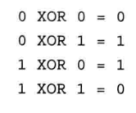
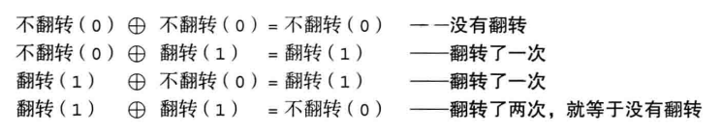
XOR 加密

Slide 16
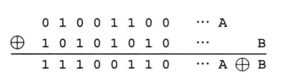
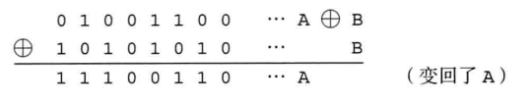
XOR 加密
Notes:
A是明文，B是密钥

Slide 17
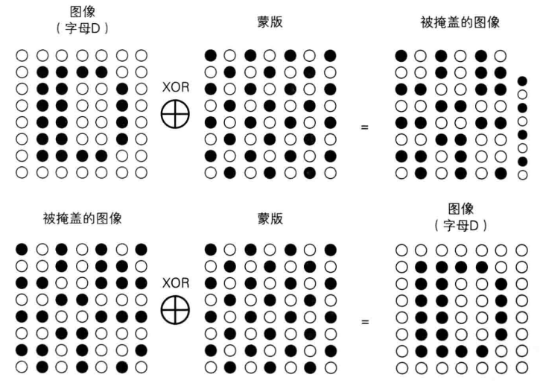
XOR 加密
Notes:
蒙版的比特序列要求不可预测。

Slide 18
XOR 加密
⊕ 或XOR表示异或运算, 是用于加密的最简单的二进制运算
XOR 加密: 将一个串分为等长的块，然后用等长的密钥加密每个块
例如, 我们用一个8bit的块（一个字节）, 加密两个字符（两个字节）的串M，我们用一个8-bit的密钥 (例如: 1100 1010) 加密M 两次:
M: 1111 1111 0000 0000
K: ⊕ 1100 1010 1100 1010
C: 0011 0101 1100 1010
我们可以用相同的密钥解密; 即, 我们将C 和 K进行异或运算就可得到M:
C: 0011 0101 1100 1010
K: ⊕ 1100 1010 1100 1010
M: 1111 1111 0000 0000
上述运算实现起来非常简单
但它不安全，知道 (M_{i}, C_{i})中的任意一个将泄漏 K:
M_{i} ⊕ C_{i} = M_{i} ⊕ (M_{i} ⊕ K) = K

Slide 19
数据加密标准
异或加密是安全的，只要一个密码只用一次，但这在实践中是不可行的
如果不公开加密算法呢？
为了研究加密算法的安全性，我们假定除了加密密钥以外的一切都是公开的，而且密钥可以重用
好的加密算法必须满足下列标准：
-高效
-抵御统计分析攻击
-抵御暴力攻击
-抵御数学分析攻击

Slide 20
高效
用于算法的运算必须在软硬件上便于实现
算法运行时应该适度消耗系统资源
时空复杂度必须保持在输入规模的小的常数倍数以内
基本运算:
  异或
  置换:一对一映射
  替换:多对一映射
  循环位移: 置换的一种特殊形式
  有限域的运算

Slide 21
抵御统计分析
分析C中字符出现的频率, 可以得到其在明文M中所对应的原始字符
扩散和混淆是平滑统计结构的标准方法
  扩散: C 中的每个bit应该依赖于M中的多个bit，且尽可能的均匀 产生扩散性可以对明文段执行某些特定的运算，如替换运算，并对新产生的二元字符串如法重复数次
  混淆: C中的每个bit应该依赖于秘密钥K的多个bit，且尽可能的均匀
    混淆性可通过生成K的子密钥并且在不同的轮次使用不同的子密钥和获得

Slide 22
抵御暴力攻击
密码算法的长度依赖于运算和密钥的长度
假定密钥长度为l-bit, 则密钥空间为2^{l}
若窃听者Eve获得一个密文C ，而且知道其机密算法, 她可以一次尝试一个密钥来破解密文
因此，暴力攻击的时间复杂度是O(2^{l})
基于当前技术，普遍认为 l = 128即足够
暴力攻击的时间复杂度通常用于衡量其它密码分析攻击的基准:若一个攻击算法的时间复杂度大大地小于 2^{l} , 则改攻击被认为是有效的

Slide 23
抵御其它攻击
其它常见攻击：选择明文攻击和数学攻击
选择明文攻击:
  获得一个特定的明文M及其密文C
  用二元组(M, C) 来找出密钥
  例如: 异或加密
  若Eve 知道(M, C) 则她可轻松获取K :
  C = (M ⊕ K)
  M ⊕ C = M ⊕ (M ⊕ K)
  M ⊕ C = K
数学攻击:
  用数学方法破译加密消息
    差分分析, 线性分析, 代数分析.
    需要很深的数学知识

Slide 24
实现标准
密码算法的实现必须能够抵御侧信道攻击side channel attacks (SCA)
SCA 探测实现环境的漏洞
  计时攻击: 攻击者分析特定运算的计算时间
  如果当密钥具有不同的bit值时，特定运算的运算时间变化，则计时攻击有效
抵御计时攻击:
  通过在执行指令时假如冗余运算来平滑计算时间的区别

Slide 25
第2章 内容概要
2.1 数据加密算法设计标准
2.2 数据加密标准DES
2.3 多重DES
2.4 高级加密标准AES
2.5 标准分租密码运算
2.6 流密码
2.7 密钥生成

Slide 26
数据加密标准(DES)
美国国家标准化局(NBS)于1977年公布
是Feistel 密码体系(FCS，由Horst Feistel发明)的一个具体的实现
对称的加密和解密结构
使用四个基本运算: 异或, 置换, 替换和循环位移
从70年代中期到2000年早期被广泛使用
逐步被AES 和其他更好的算法所取代

Slide 27
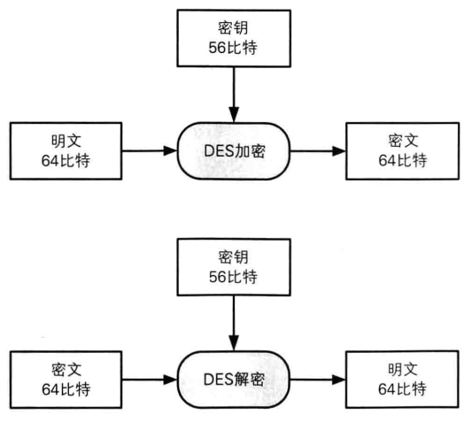
数据加密标准(DES)

Slide 28
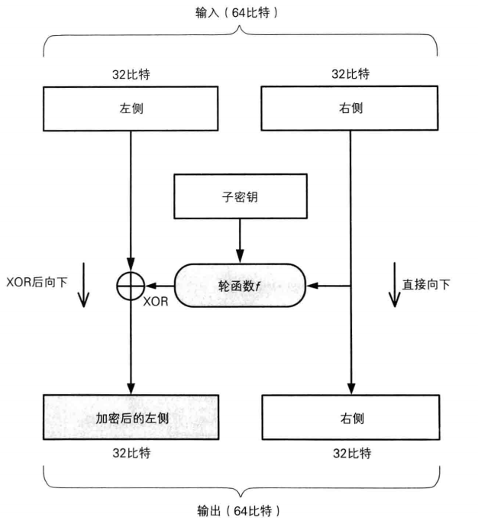
Feistel 密码体系(FCS)

Slide 29
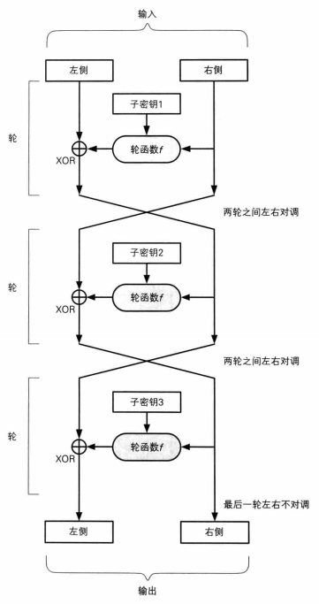

Slide 30
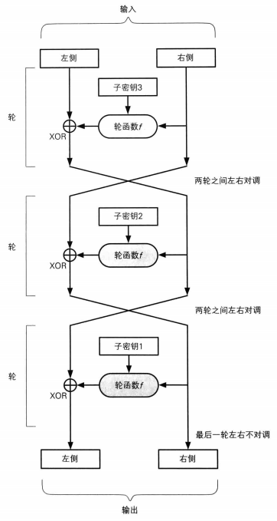

Slide 31
Feistel 密码体系(FCS)
将M 分成2l-bits长的分组 (必要时需要对最后一个分组填充)
仅使用异或和替换运算
从密钥K中生成n个固定长度子密钥: K₁,…,K_{n}
将一个2l-bit 的输入分组分为两个部分: L₀ 和 R₀, 长度均为l (分别表示分组的前缀和后缀)
对一个l-bit的输入串执行一个替换函数F 和一个子密钥得到一个l-bit的输出
加密和解密均执行n轮相同的序列的运算

Slide 32
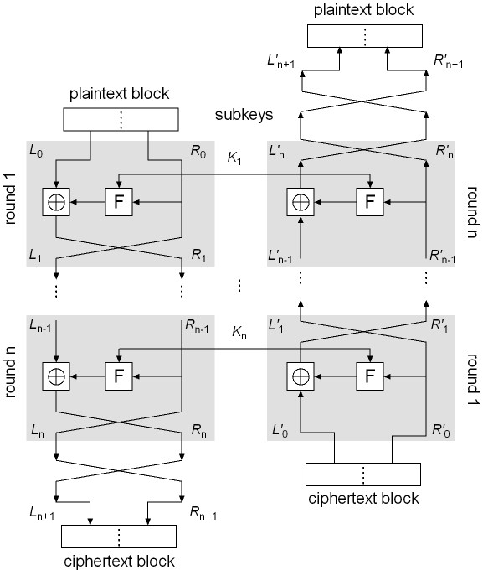
FCS 加密和解密
FCS 加密
令M = L₀R₀; 在第i轮执行下列运算, i = 1, …, n:
L_{i} = R_{i–1}
R_{i} = L_{i–1} ⊕ F(R_{i–1}, K_{i})
令L_{n+1} = R_{n}, R_{n+1} = L_{n} 且C = L_{n+1}R_{n+1}
FCS 解密
与加密对称, 以相反的顺序使用子密钥
将C 重写为C = L’₀R’₀
在第i轮执行下列运算 (i = 1, …, n):
L’_{i} = R’_{i–1}
R’_{i} = L’_{i–1} ⊕ F(R’_{i–1}, K’_{n–i+1})
另L’_{n+1} = R’_{n}, R’_{n+1} = L’_{n}
我们将得到M = L’_{n+1}R’_{n+1}
加密开始
解密开始

Slide 33
FCS解密的证明
欲证明密文C = L_{n+1}R_{n+1} = L’₀R’₀ 通过FCS解密算法可被还原为明文M = L₀R_{0，} 通过引入下列等式来证明:
(1) L’_{i} = R_{n–i} (2) R’_{i} = L_{n–i}
基础: L₀’ = L_{n+1} = R_{n}, R₀’ = R_{n+1} = L_{n}; (1) 和(2) 满足
假设: 假定当 i ≤ n时:
L_{i–1}’ = R_{n–(i–1)} R_{i–1}’ = L_{n–(i–1)}
归纳：:
  L’_{i} = R’_{i–1} (基于解密算法可得) = L_{n–i+1} (基于假设) = R_{n–i} (基于加密算法)
  因此(1)满足
R’_{i} = L’_{i–1} ⊕ F(R’_{i–1}, K_{n–i+1})
= R_{n–(i+1)} ⊕ F(L_{n–(i+1)}, K_{n–i+1})
= [L_{n–i} ⊕ F(R_{n–i}, K_{n–i+1})] ⊕ F(R_{n–i}, K_{n–i+1})
= L_{n–i}
  因此(2) 也满足

Slide 34
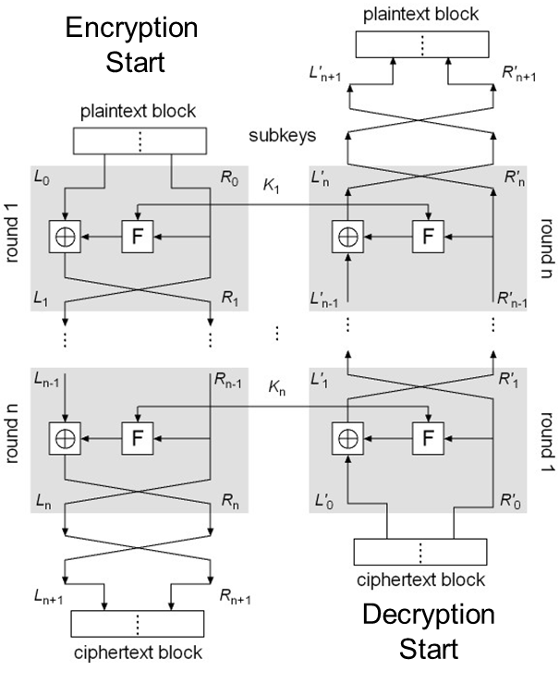
The Feistel Cipher Scheme
Notes:
DES is an instance of FCS with I = 32. That is, the block size of DES is j! = 64.

Slide 35
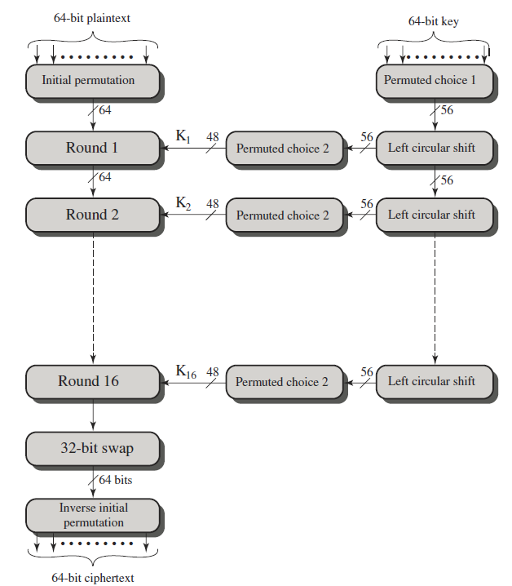
DES
Algorithm
Notes:
Looking at the left-hand side of the figure, we can see that the processing of
the plaintext proceeds in three phases. First, the 64-bit plaintext passes through an
initial permutation (IP) that rearranges the bits to produce the permuted input.
This is followed by a phase consisting of sixteen rounds of the same function,
which involves both permutation and substitution functions.The output of the last
(sixteenth) round consists of 64 bits that are a function of the input plaintext and
the key. The left and right halves of the output are swapped to produce the
preoutput. Finally, the preoutput is passed through a permutation that is the
inverse of the initial permutation function, to produce the 64-bit ciphertext.

Slide 36
DES
Algorithm
Notes:
The right-hand portion of Figure 3.5 shows the way in which the 56-bit key
is used. Initially, the key is passed through a permutation function.Then, for each
of the sixteen rounds, a subkey (Ki ) is produced by the combination of a left circular shift and a permutation. The permutation function is the same for each
round, but a different subkey is produced because of the repeated shifts of the key bits.

Slide 37
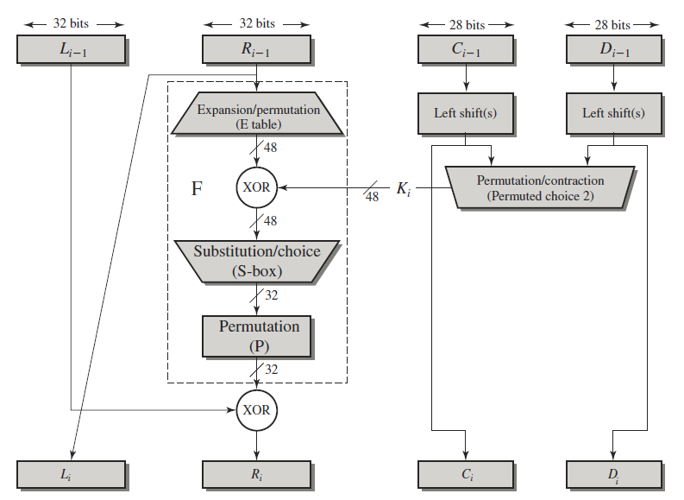

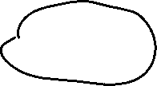
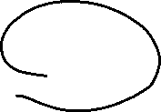
Notes:
Single Round of DES Algorithm
Figure 3.6 shows the internal structure of a single round.
Again, begin by focusing on the left-hand side of the diagram. The left and right
halves of each 64-bit intermediate value are treated as separate
32-bit quantities, labeled L (left) and R (right).
The round key is 48 bits. The input is 32 bits. This input is first
expanded to 48 bits by using a table that defines a permutation plus an expansion
that involves duplication of 16 of the bits (Table 3.2c).The resulting 48 bits are
XORed with . This 48-bit result passes through a substitution function that
produces a 32-bit output

Slide 38
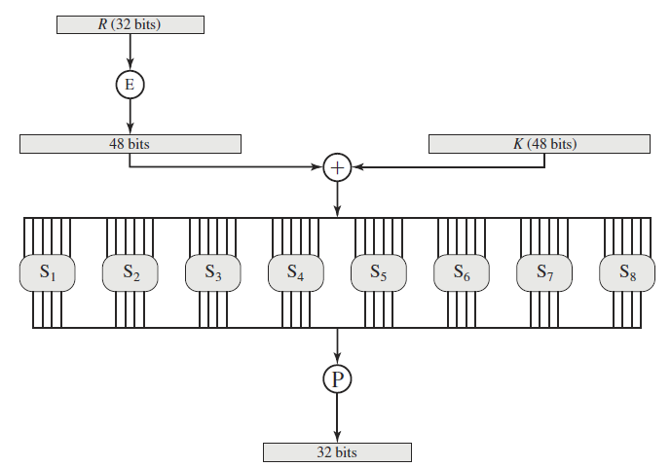
Notes:
The role of the S-boxes in the function F is illustrated in Figure 3.7.The substitution
consists of a set of eight S-boxes, each of which accepts 6 bits as input and
produces 4 bits as output. Then a 4-bit output value is substituted for the particular 4-bit input
(the middle four input bits). The 32-bit output from the eight S-boxes is then
permuted

Slide 39
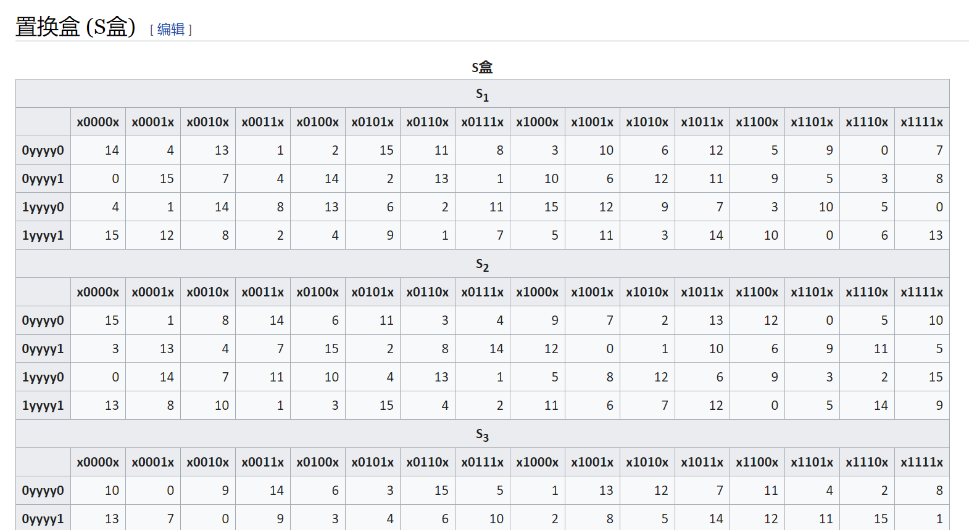
Notes:
The role of the S-boxes in the function F is illustrated in Figure 3.7.The substitution
consists of a set of eight S-boxes, each of which accepts 6 bits as input and
produces 4 bits as output. Then a 4-bit output value is substituted for the particular 4-bit input
(the middle four input bits). The 32-bit output from the eight S-boxes is then
permuted

Slide 40


Slide 41
DES 子密钥生成
DES的分组大小为64 bits且加密密钥是 56 bits（由一个64-bit的串 K = k₁ k₂ … k₆₄表示）
DES用16个子密钥迭代16轮
子密钥生成:
  从K中移除第8i-th 个bit (i = 1, 2, …, 8)
  对K的剩余56个bits中执行一个初始置换,记为IP_{key}(K)
  将这个56-bit密钥分为两部分: U₀V₀, 均为28 bits
  对U₀ 和V₀ 执行一个规定次数的左循环移位，得到U_{i}V_{i}:
  U_{i} = LS_{z(i)} (U_{i–1}), V_{i} = LS_{z(i)} (V_{i–1})
  用一个规定的压缩置换置换得到的U_{i}V_{i}, 生成一个48-bit的串作为子密钥, 记为 K_{i}
  K_{i} = P_{key} (U_{i} V_{i})

Slide 42
DES 替换盒
DES的替换函数F定义如下:
F(R_{i–1}, K_{i}) = P(S(EP(R_{i–1}) ⊕ K_{i})), i = 1,…,16
首先, 用EP(R_{i}) 置换R_{i} 得到一个48-bit的串x
接着, 用48-bit子密钥K_{i} 异或x 得到一个48-bit串y
函数S 将y 转换为一个32-bits的串z, 利用8个4x16的特殊矩阵,即S-boxes
  S-box中的每一项是一个4-bit串
  将y 分成8个分组,每个6-bits
  用第i^{th}个分组b₁b₂b₃b₄b₅b₆的第i^{th} 个矩阵
  令b₁b₆ 为行号, b₂b₃b₄b₅ 为列号, 且返回对应的项
  每6-bit分组变换成一个4-bit串, 最终构成一个32-bit串z
最后, 用P置换z得到DES的F函数的结果
该结果, 与L_{i–1}异或, 就是R_{i}

Slide 43
DES 加密步骤
重写IP(M) = L₀R₀, 这里|L₀| = |R₀| =32
对i = 1, 2, …, 16, 依次执行下列运算:
L_{i} = R_{i–1}
R_{i} = L_{i–1} ⊕ F(R_{i–1}, K_{i})
令C = IP⁻¹(R₁₆L₁₆)

Slide 44
DES够好吗？
DES的安全强度
  轮次数
  加密密钥的长度
  替换函数的构成
DES 被使用到1990’s.
人们开始进行以攻破DES为目的的DES挑战赛
仅使用56-bit密钥即密钥空间为2⁵⁶ ~ 7.2×10¹⁶
以目前技术暴力破解已经可行
  1997年Internet线上破解耗时数月
  1998年专门的破解机(美国电子前沿协会)只耗时数天
  1999年两者结合只耗时 22个小时
我们怎么办？重新开始?
新标准开始着手指定
同时，我们能利用现有的DES的软硬件对DES增强吗？

Slide 45
DES is Not Secure

Slide 46
第2章 内容概要
2.1 数据加密算法设计标准
2.2 数据加密标准DES
2.3 多重DES
2.4 高级加密标准AES
2.5 标准分租密码运算
2.6 流密码
2.7 密钥生成

Slide 47
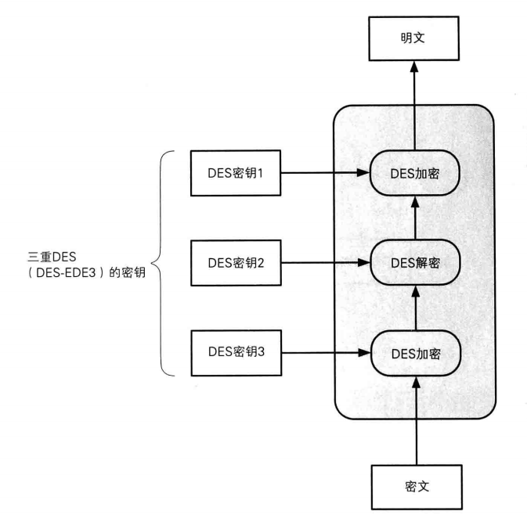
3DES/2, 2DES 和3DES/3

Slide 48
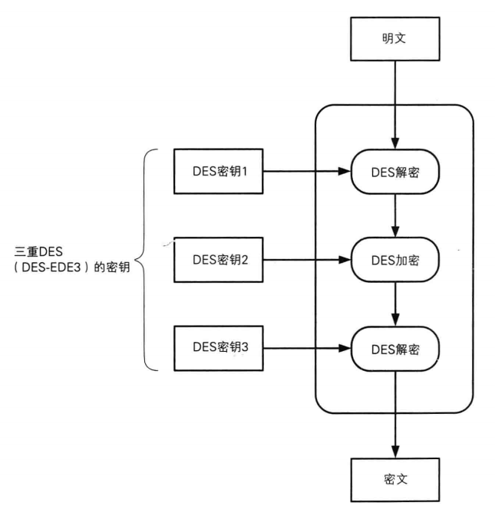
3DES/2, 2DES 和3DES/3

Slide 49
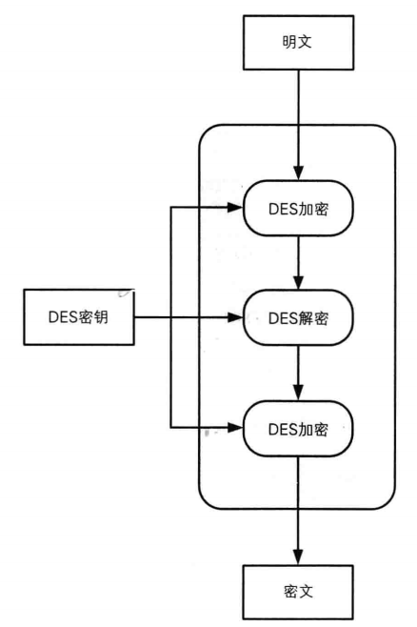
3DES/2, 2DES 和3DES/3

Slide 50
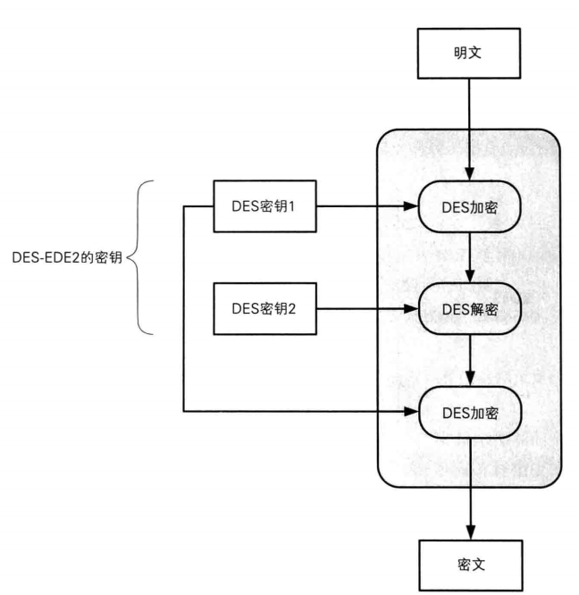
3DES/2, 2DES 和3DES/3

